Slide 1

Trabajo de Control Extraclase de Aplicaciones Web con Angular
Talía de los Milagros Vera Soto

Slide 2
Orientación
Desarrollar, utilizando Angular y Typescript, una aplicación SPA que permita hacer un mantenimiento de súper héroes.

Slide 3
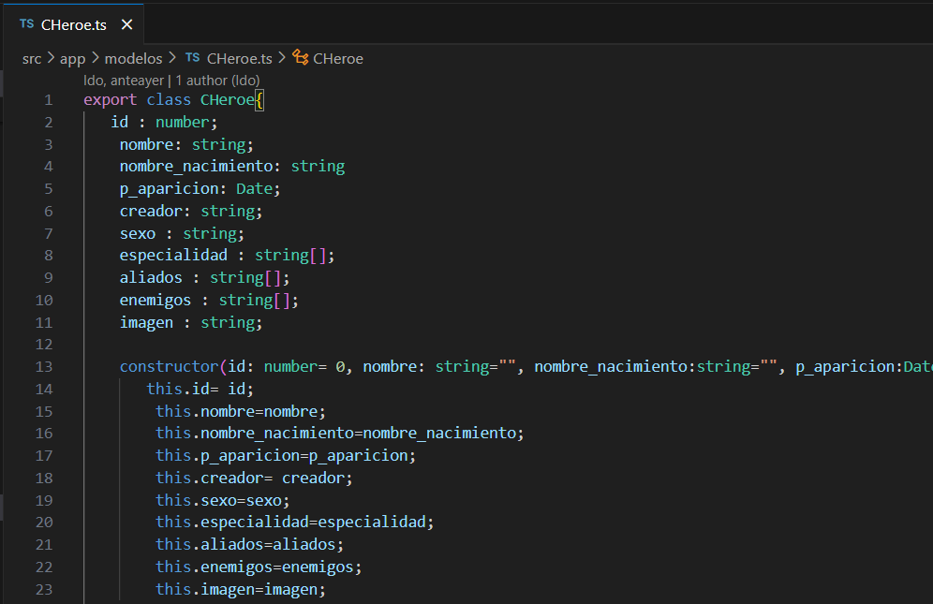
CHeroe

Slide 4
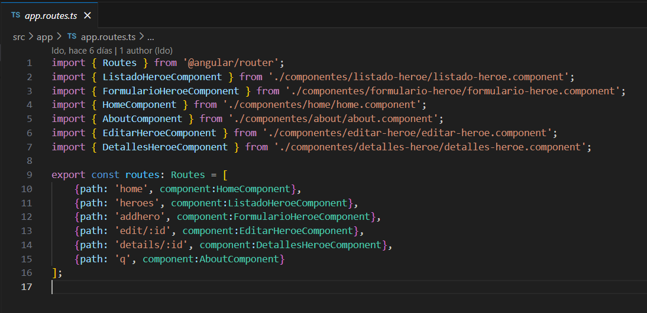
Configuración de las rutas

Slide 5
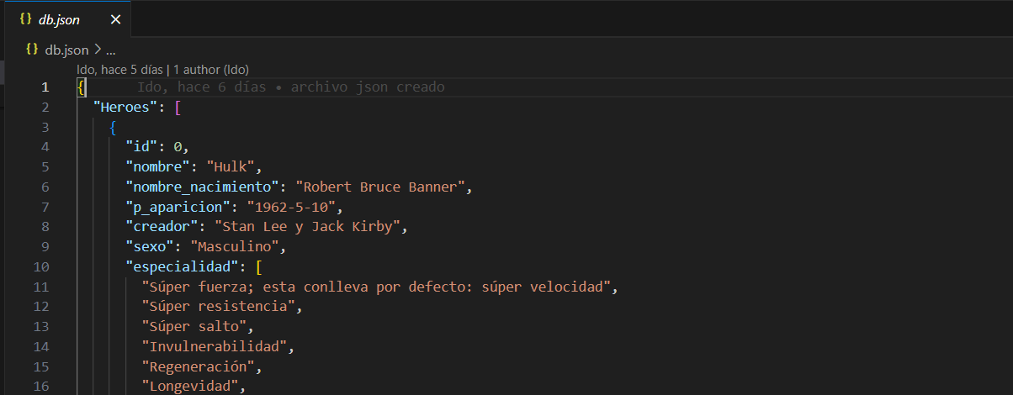
Instalar servidor y Angular Material
ng add @angular/material
npm install -g json-server

Slide 6
Componentes utilizados para el diseño
DetallesHeroComponent
EditarHeroeComponent
FormualarioHeroeComponent
HeroeComponent
ListadoHeroeComponent
DialogComponent
AboutComponent
HomeComponent

Slide 7
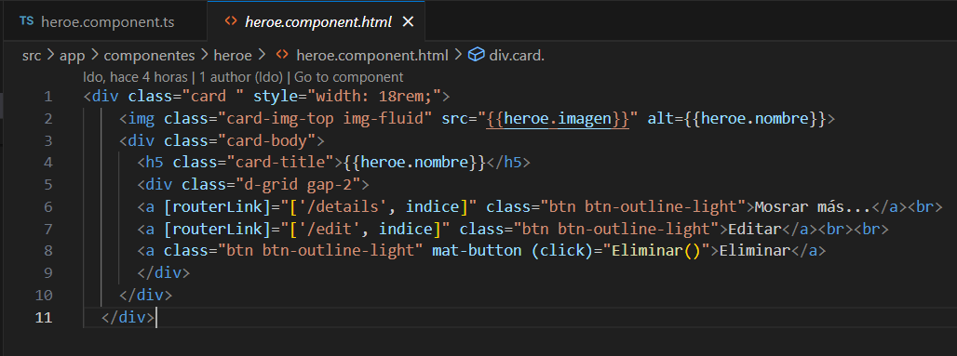
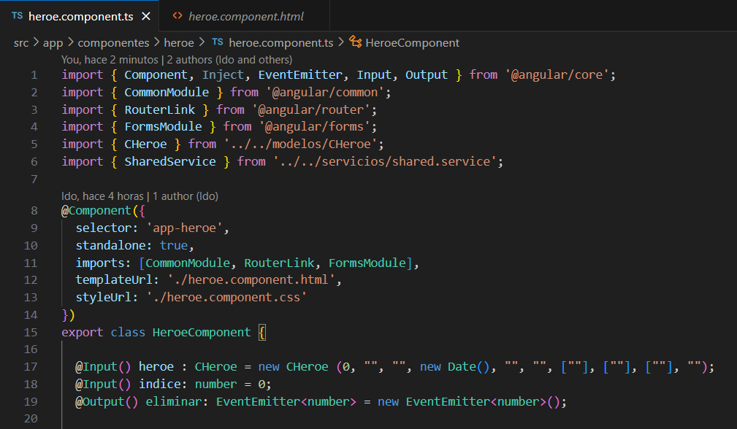
HeroeComponent

Slide 8
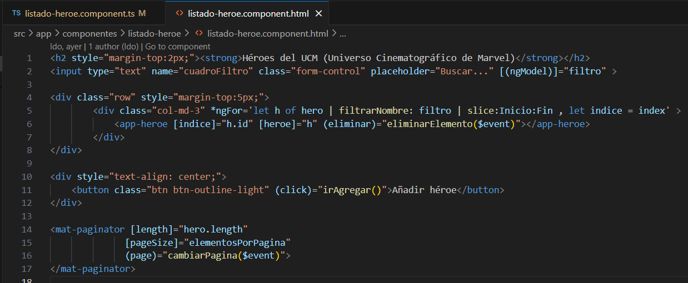
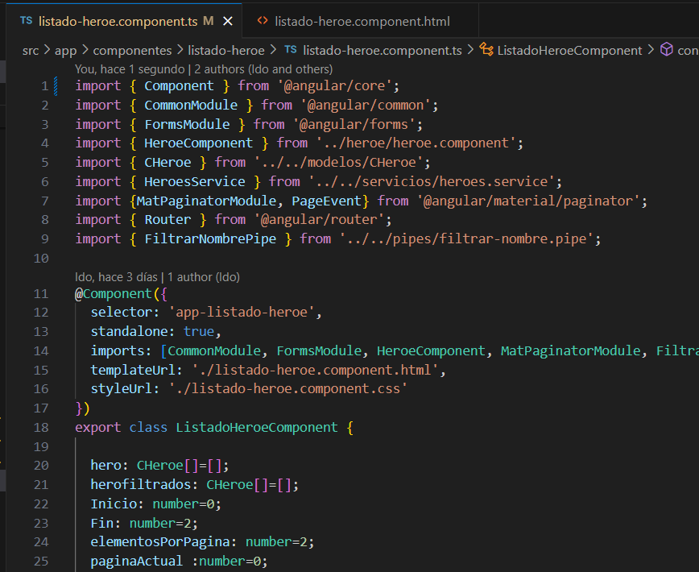
ListadoHeroeComponent

Slide 9
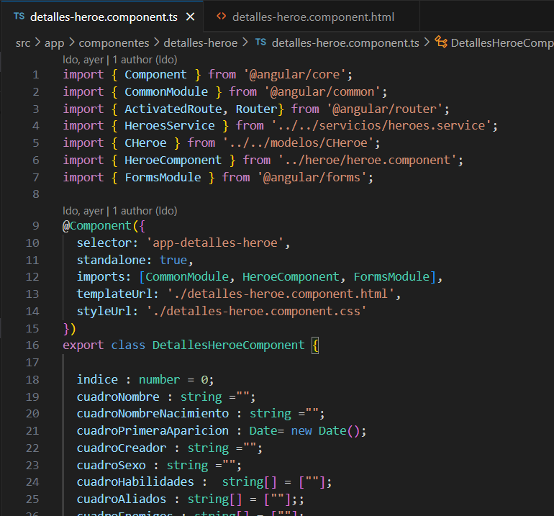
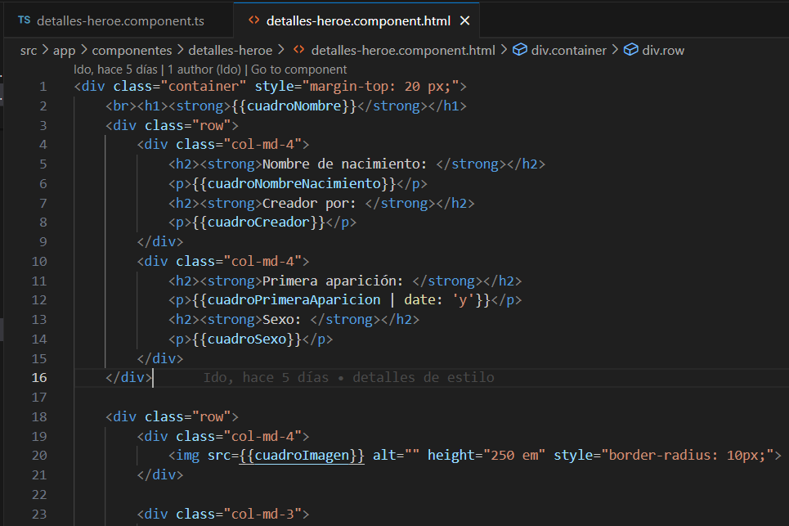
DetallesHeroeComponent

Slide 10
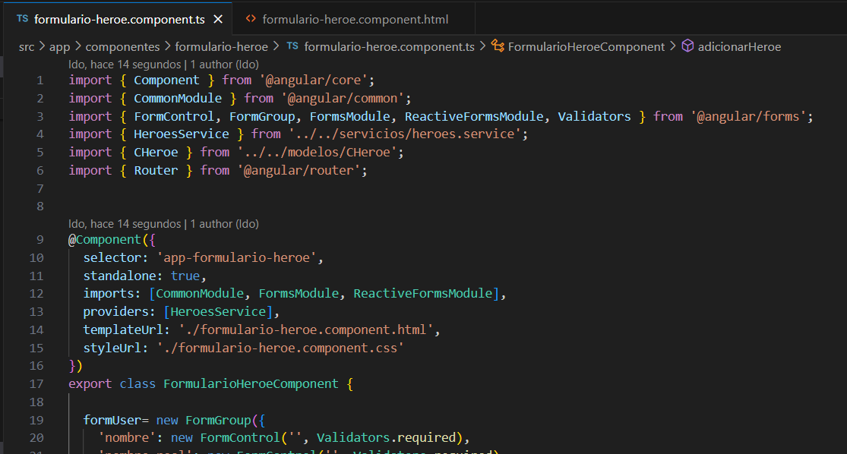
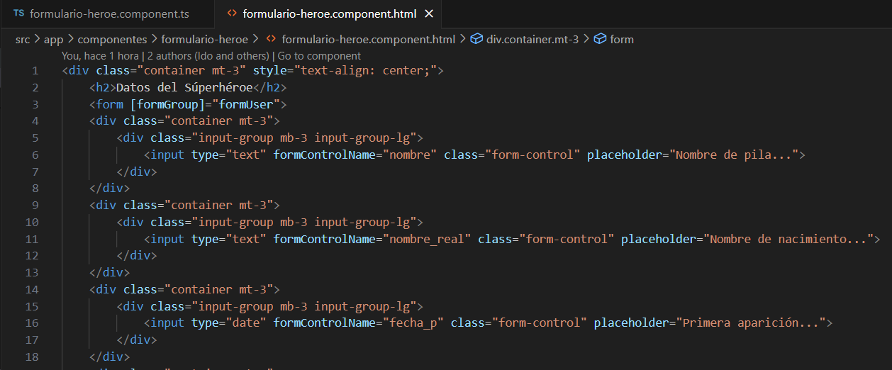
FormularioHeroeComponent

Slide 11
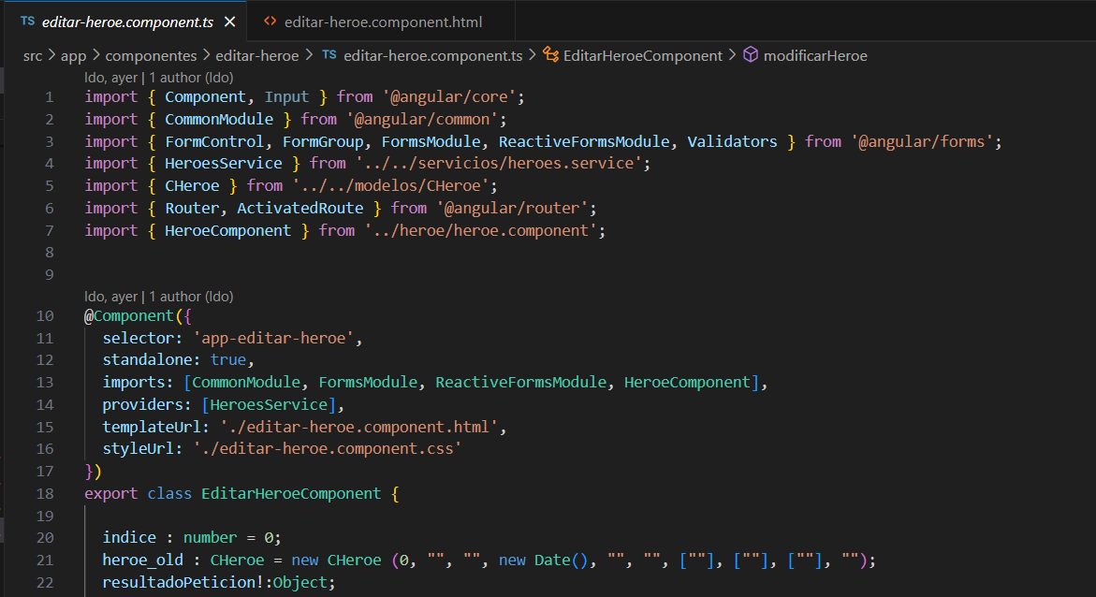
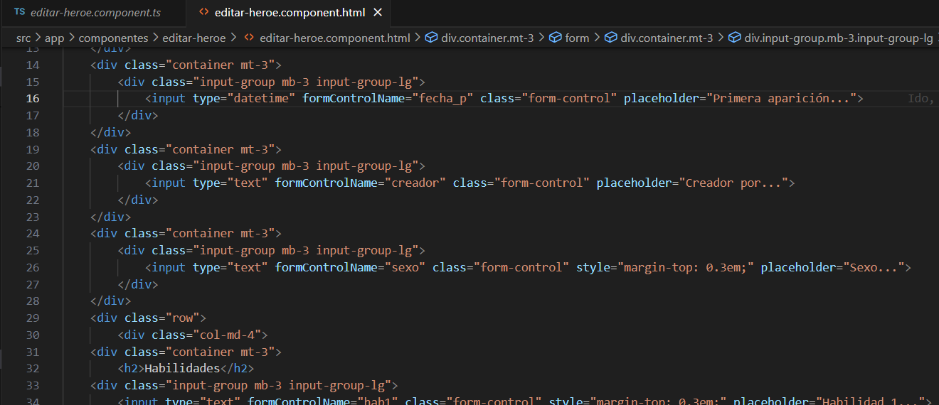
EditarHeroeComponent

Slide 12
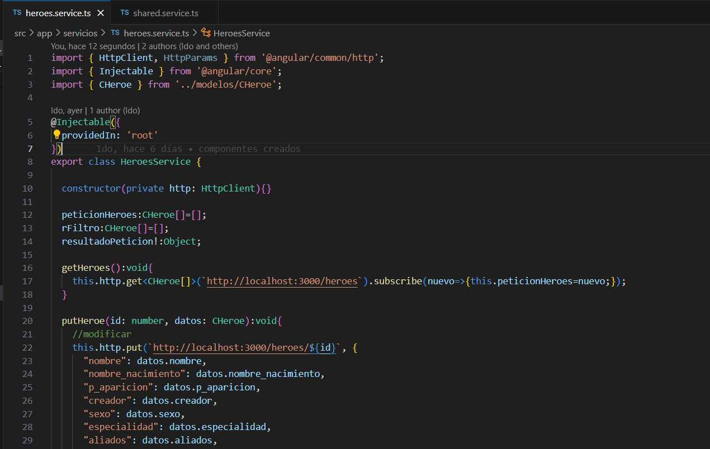
HeroesService

Slide 13
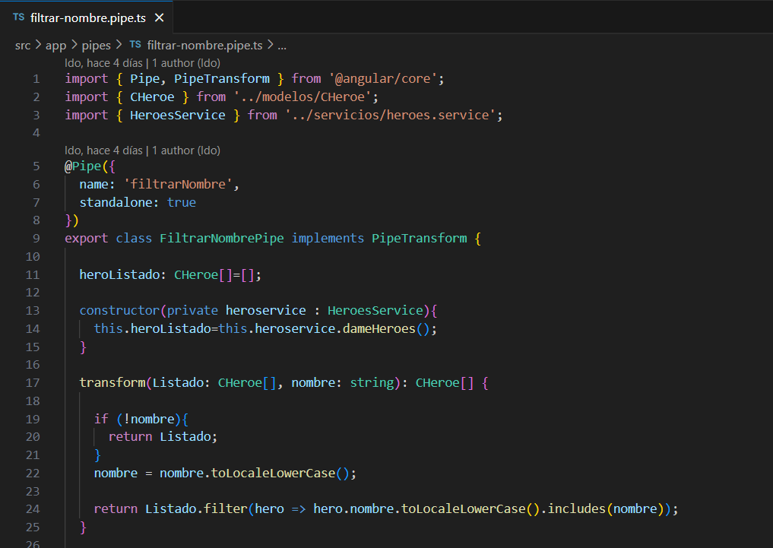
FiltrarNombrePipe

Slide 14
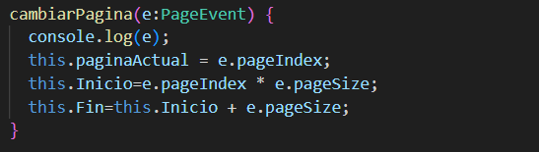
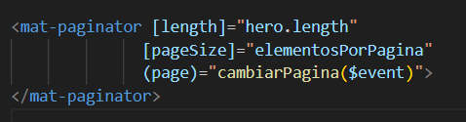
Paginación

Slide 15
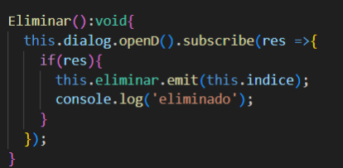
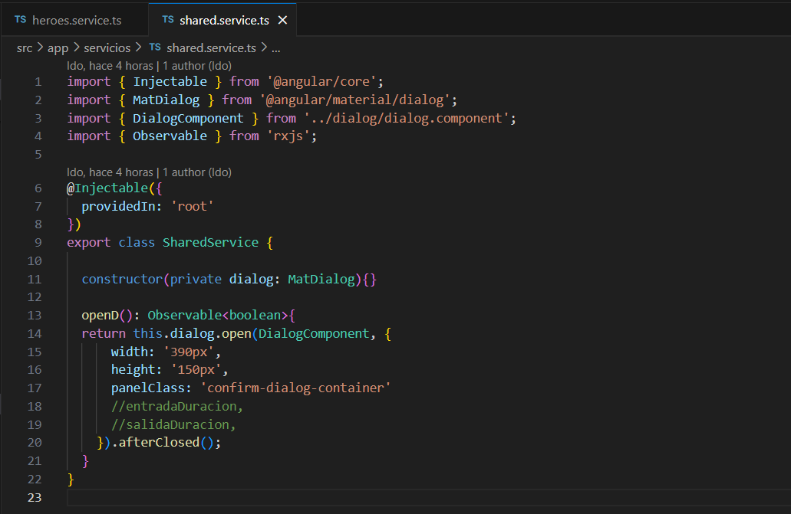
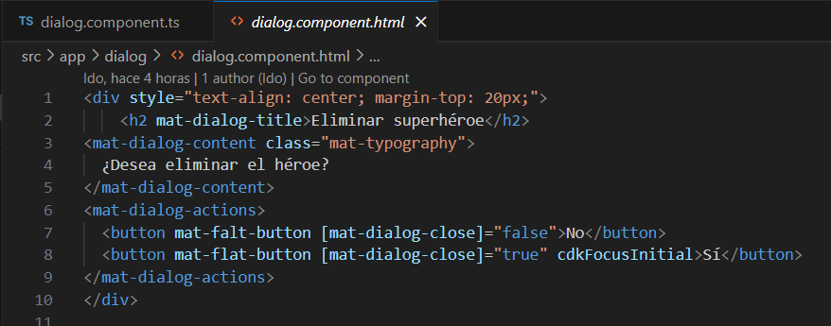
DialogComponent
Cuadro de confirmación
HeroeComponent
SharedService

Slide 16
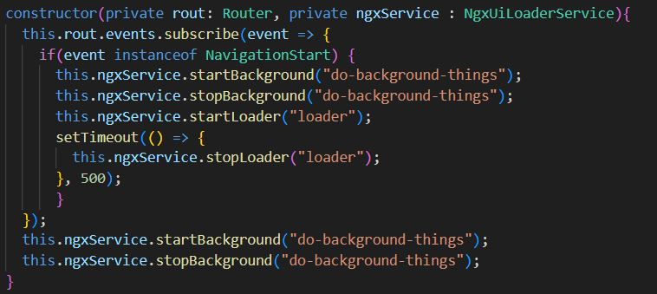
Spinner
npm i --save ngx-ui-loader
appComponent.ts
appComponent.html

Slide 17
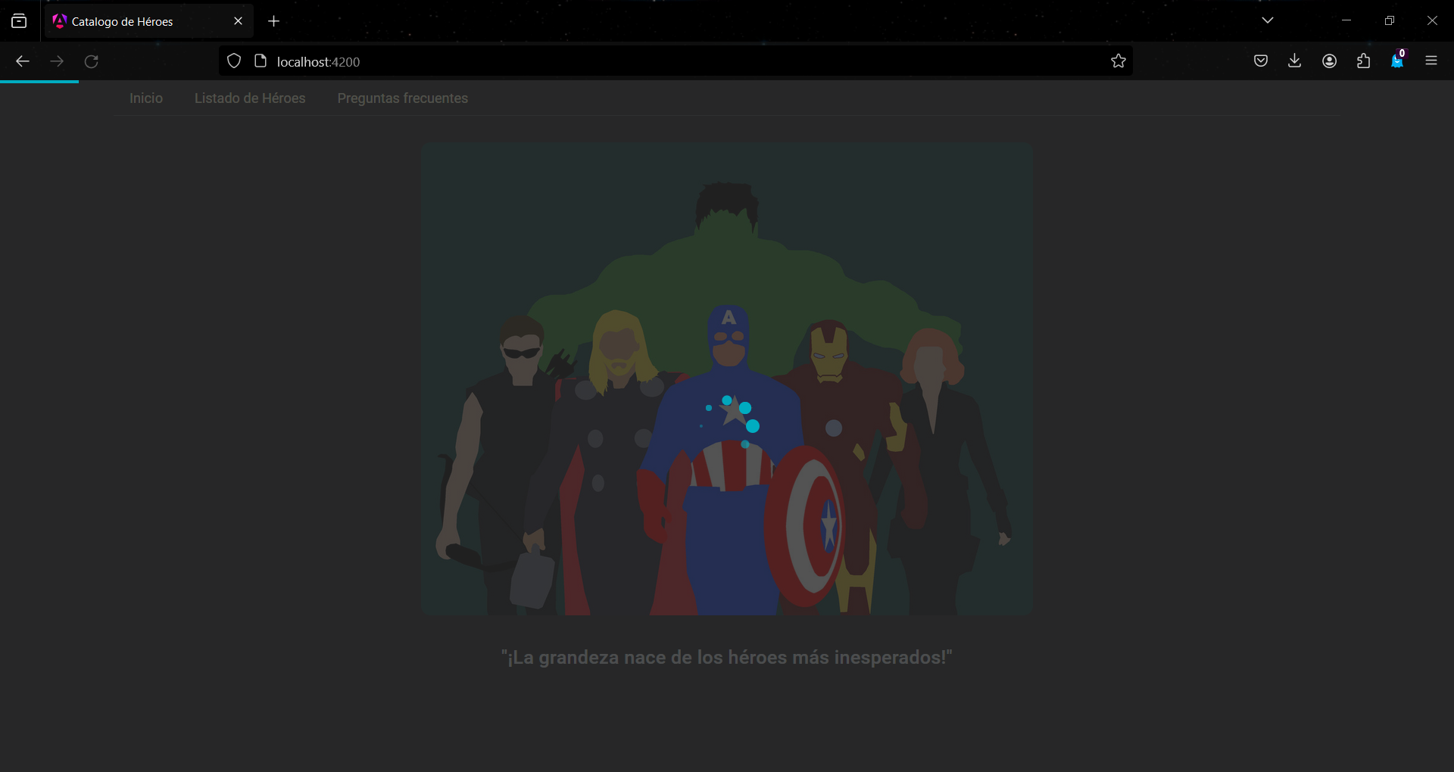
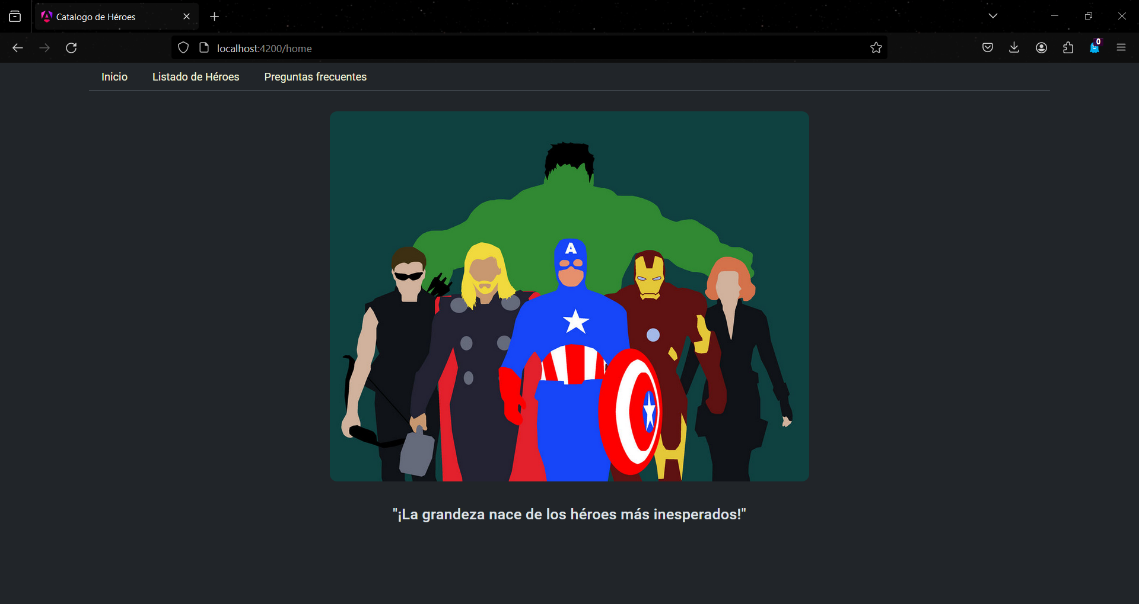
Inicio de la página

Slide 18
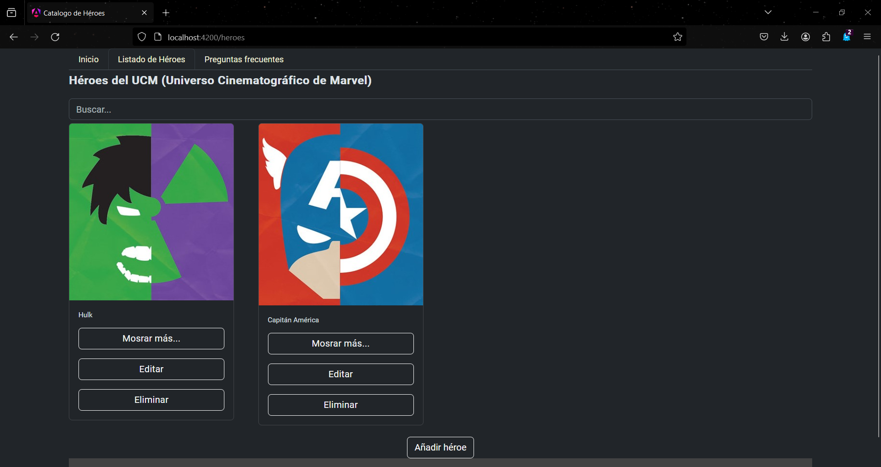
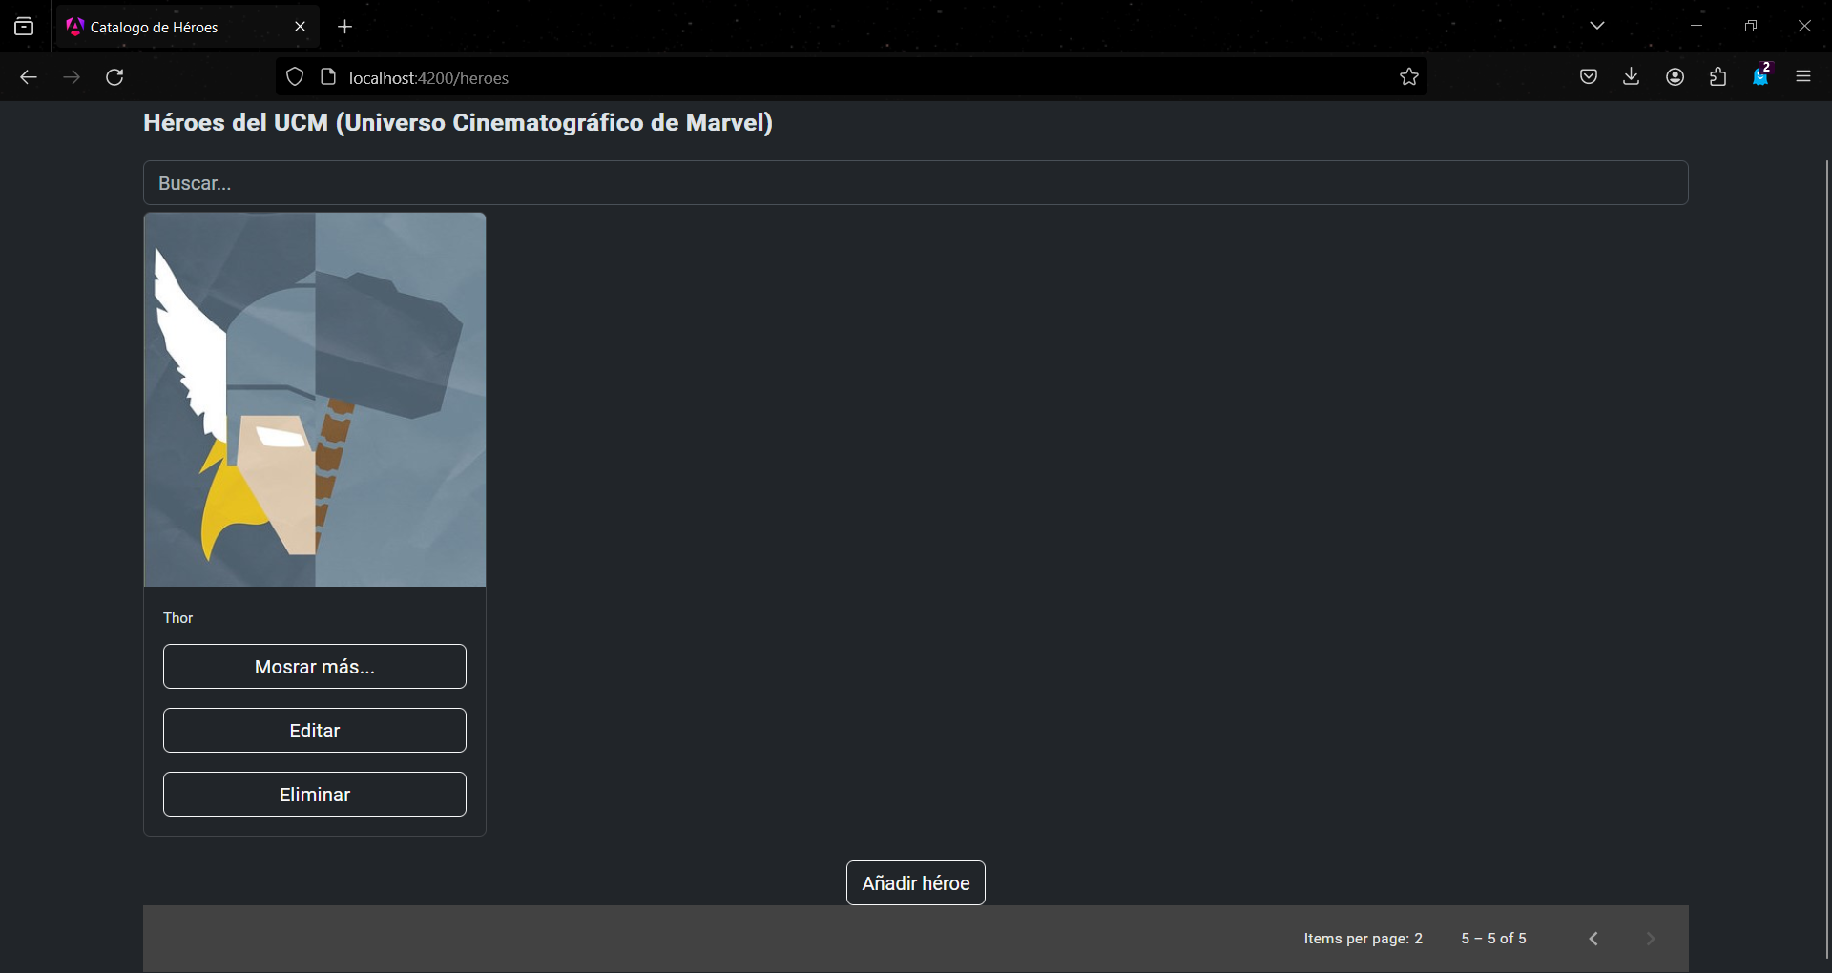
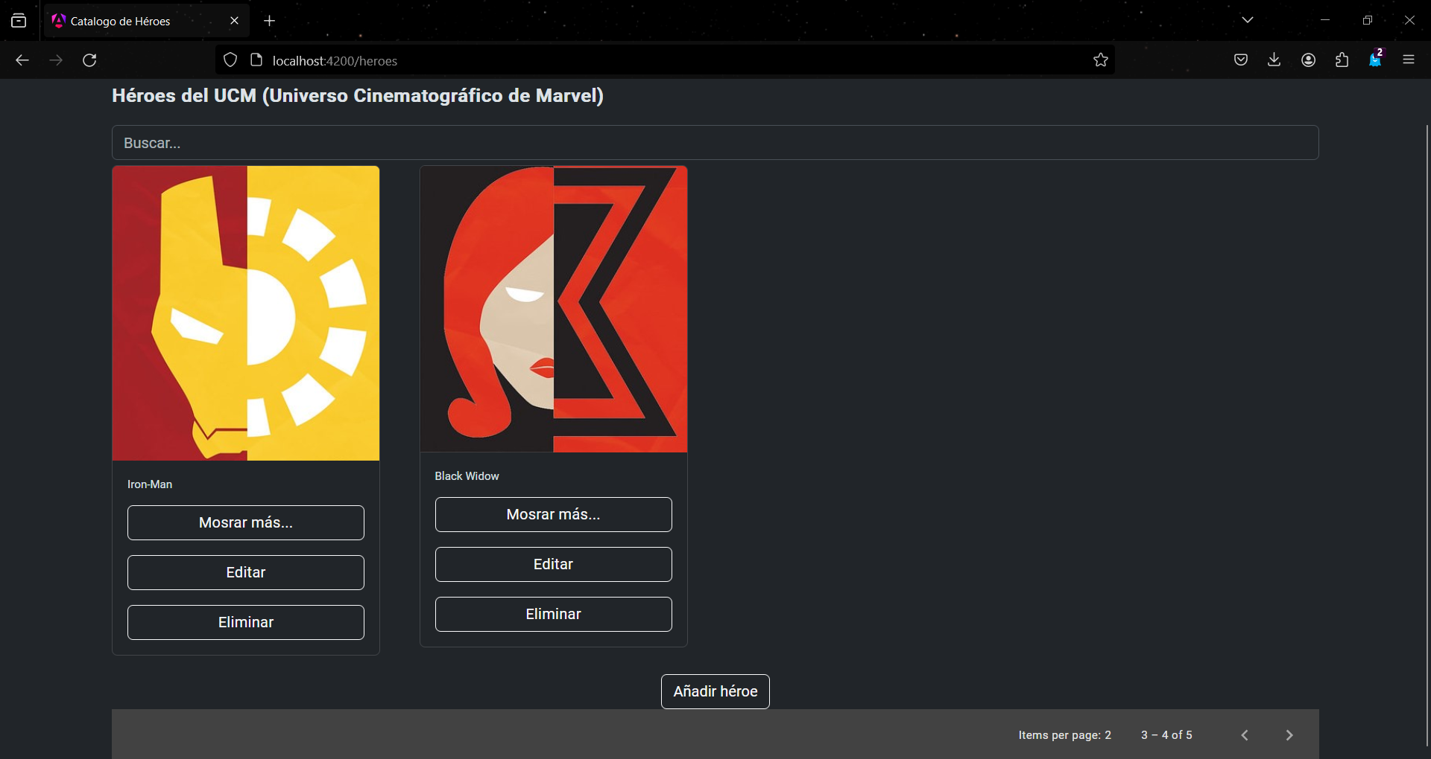
Listado de héroes paginado

Slide 19
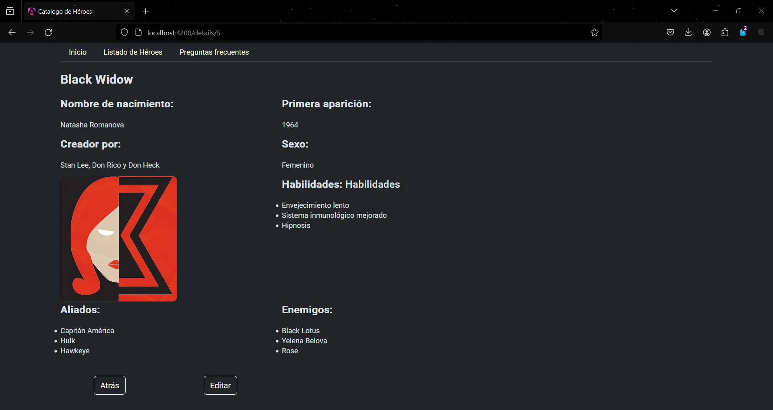
Detalles de un héroe

Slide 20
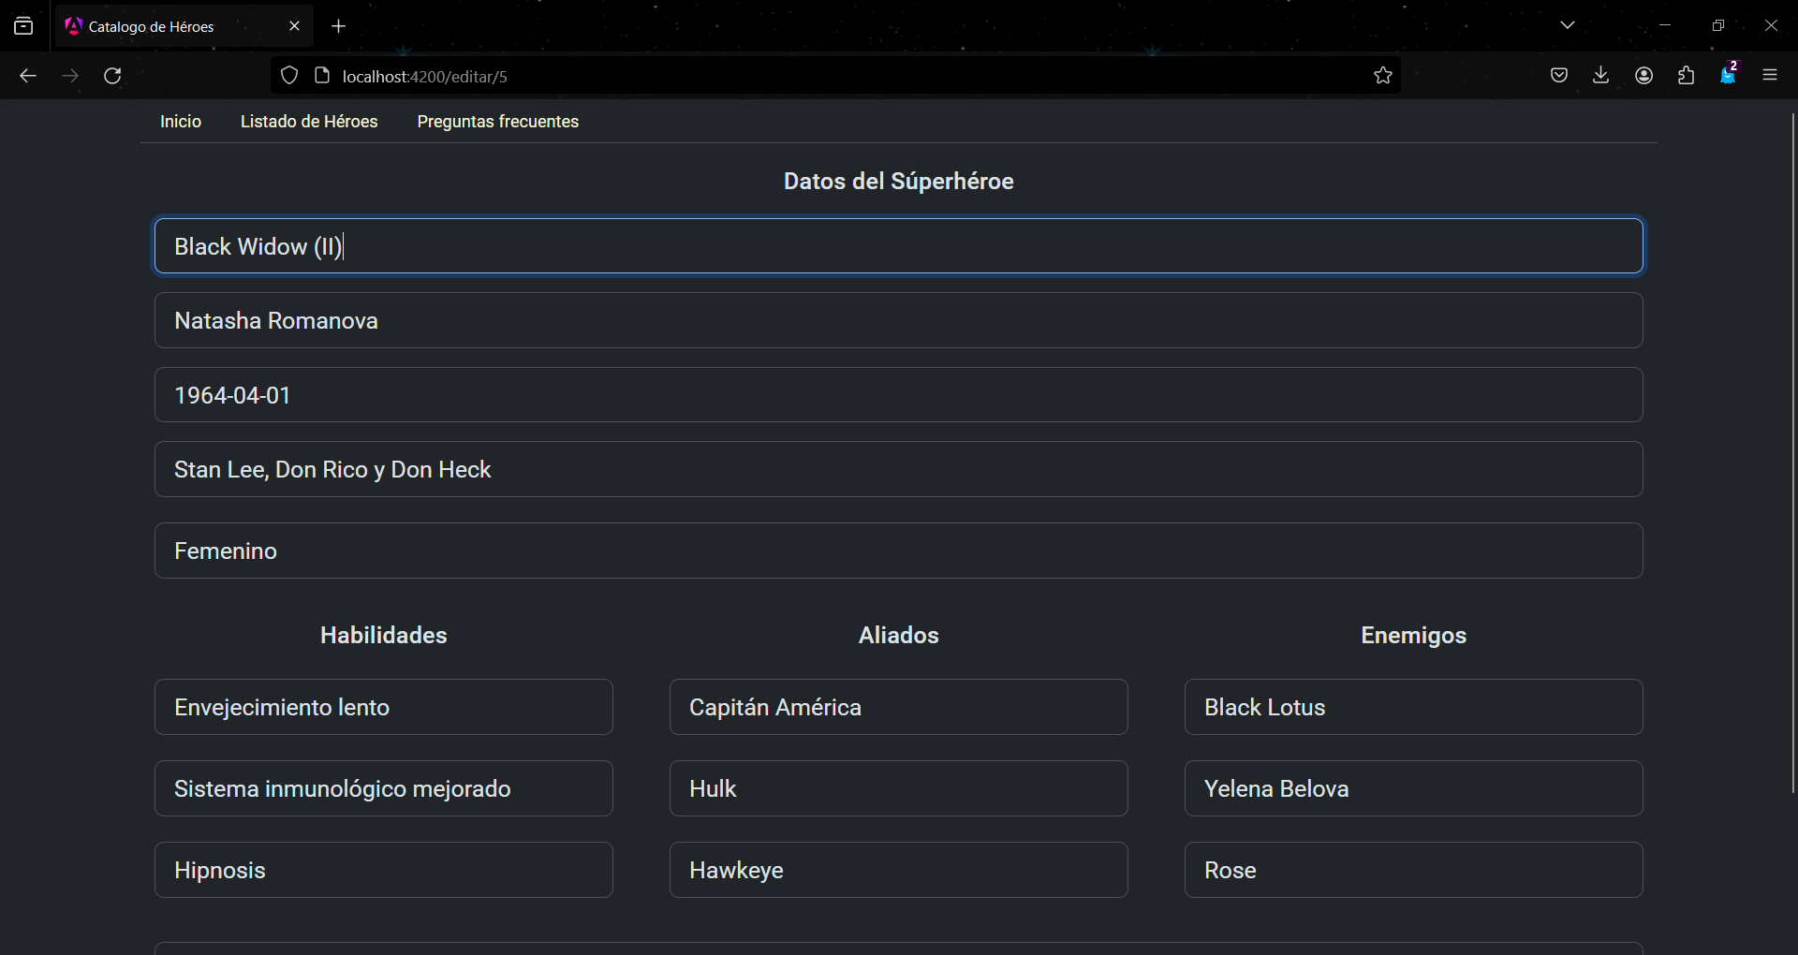
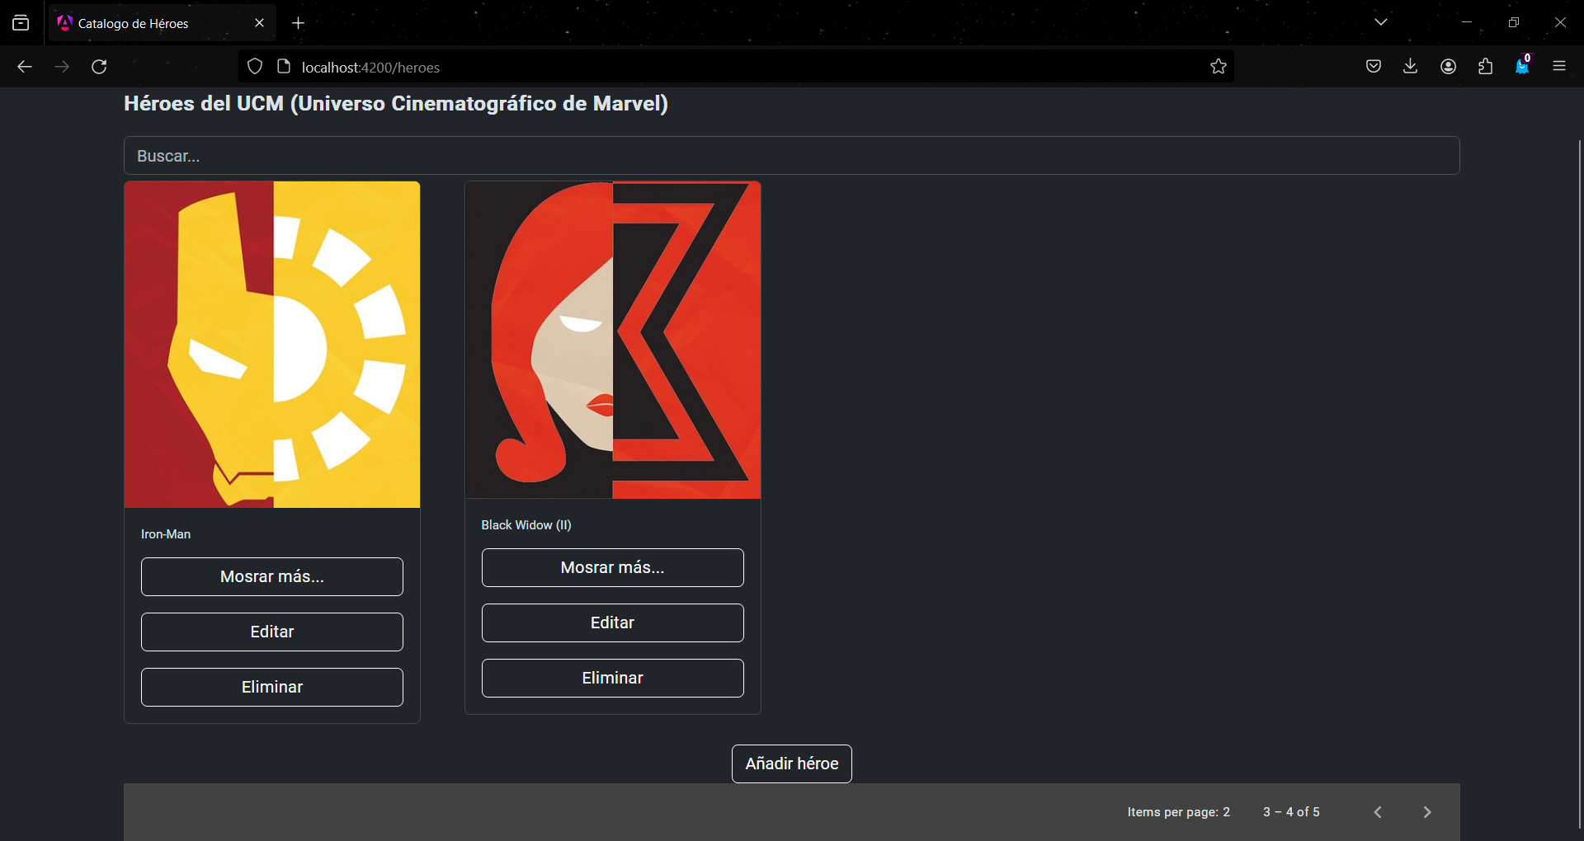
Editar o modificar datos del héroe

Slide 21
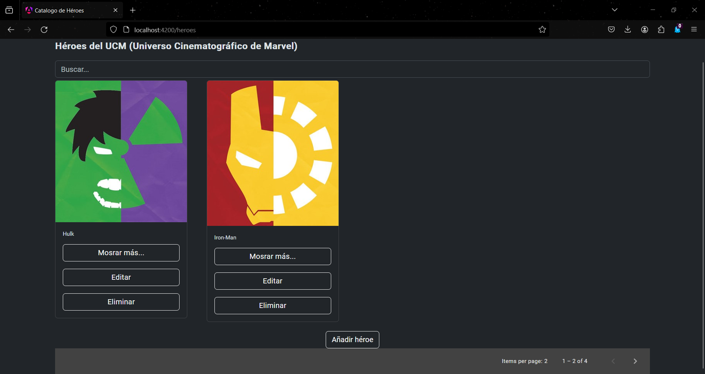
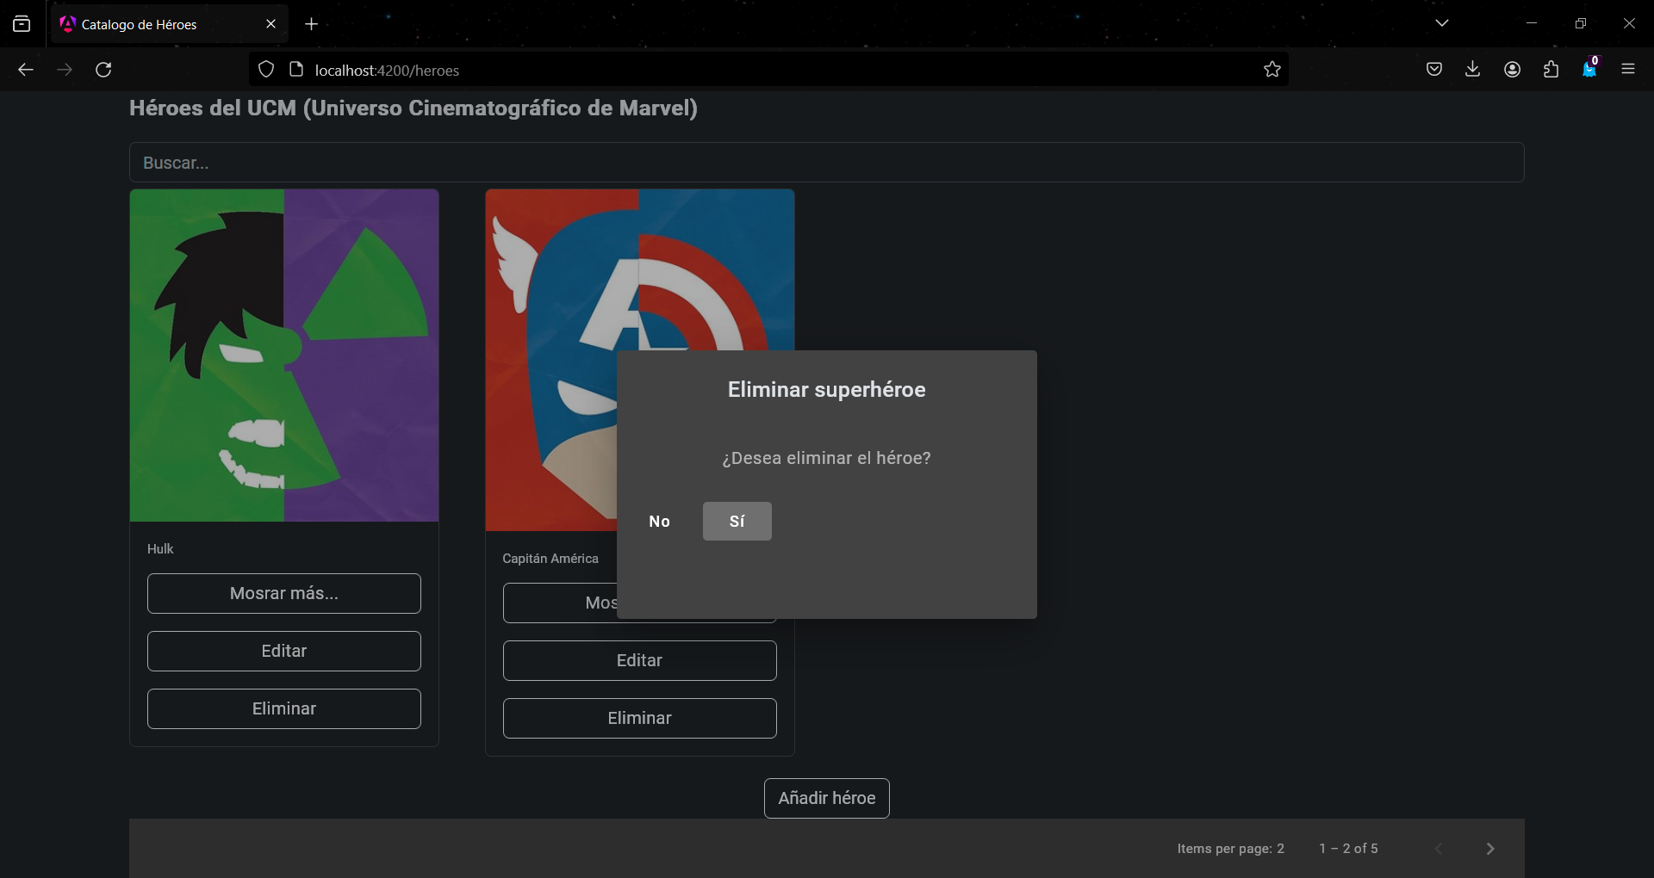
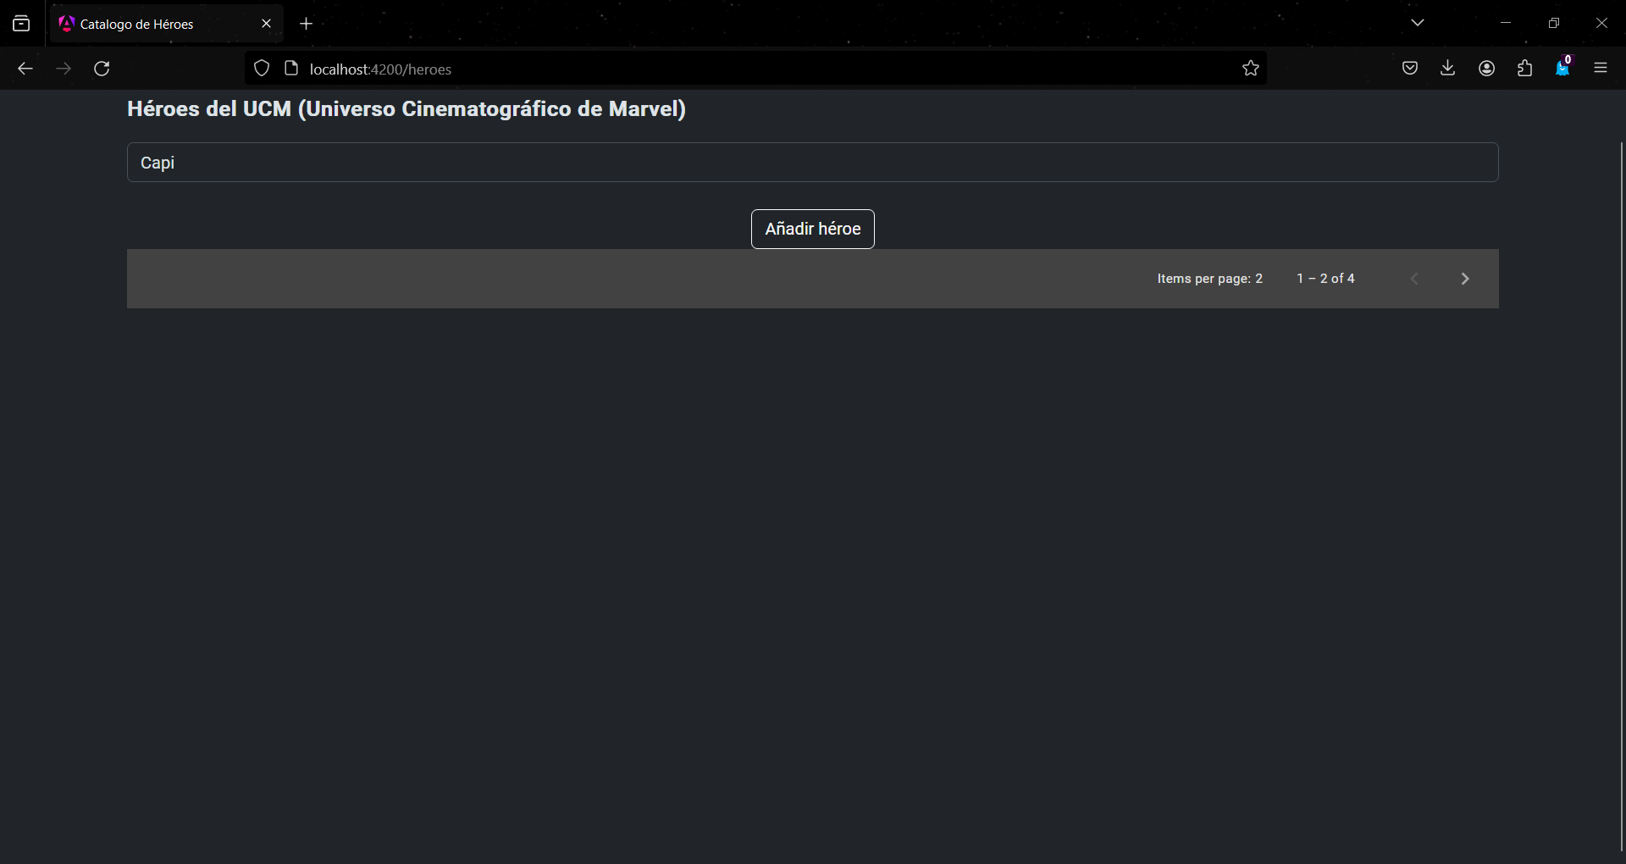
Eliminar héroe

Slide 22
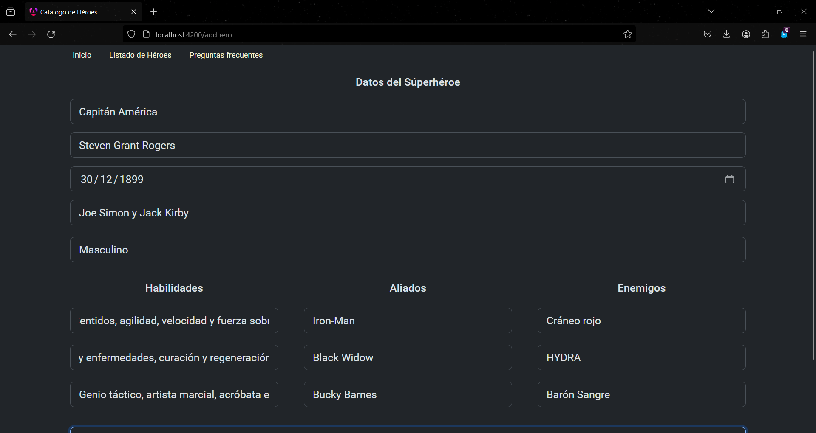
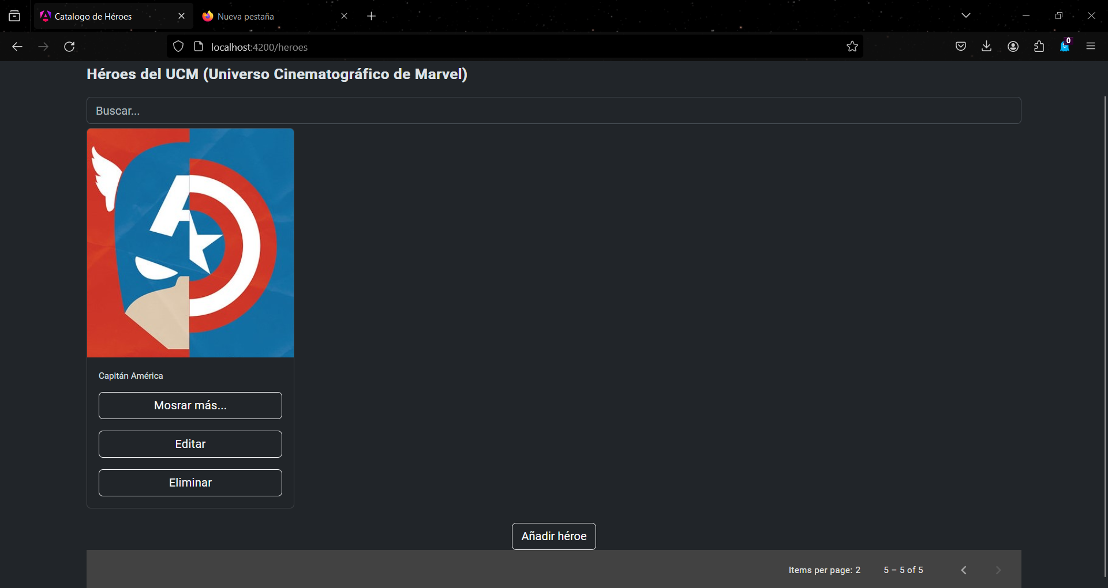
Adicionar héroe

